Slide 1

一纸一墨，一案一境 ——基于AI辅助开发的国风文创品牌展示页面设计与实现
小组成员：肖林兰钰、邹紫涵、张涵、林圆、凡思瑶
汇报时间：2026年7月17日

Slide 2
一、项目概述
项目目标
开发要求
分工与周期
依托 HTML/CSS/JS 搭建国风文创展示单页，实践 Cursor AI 辅助前端开发，完成完整小型 Web 项目目开发流程。
单文件网页、国风简约视觉、分类筛选 + 平滑滚动交互、多端响应式；全程 AI 辅助编码。
周期 3 天，分需求设计、代码开发、测试答辩三阶段，组员各司其职完成编码、文档、PPT、答辩工作。

Slide 3

二、需求分析
用户需求：
面向国风文创爱好者，打造清雅东方风格页面，
支持产品分类浏览、流畅页面跳转。
功能需求：
1.品牌头部导航、首页主视觉宣传区
2.产品分类筛选、产品卡片网格展示
3.品牌故事展示、全设备自适应布局
4.按钮悬停、点击交互反馈

Slide 4


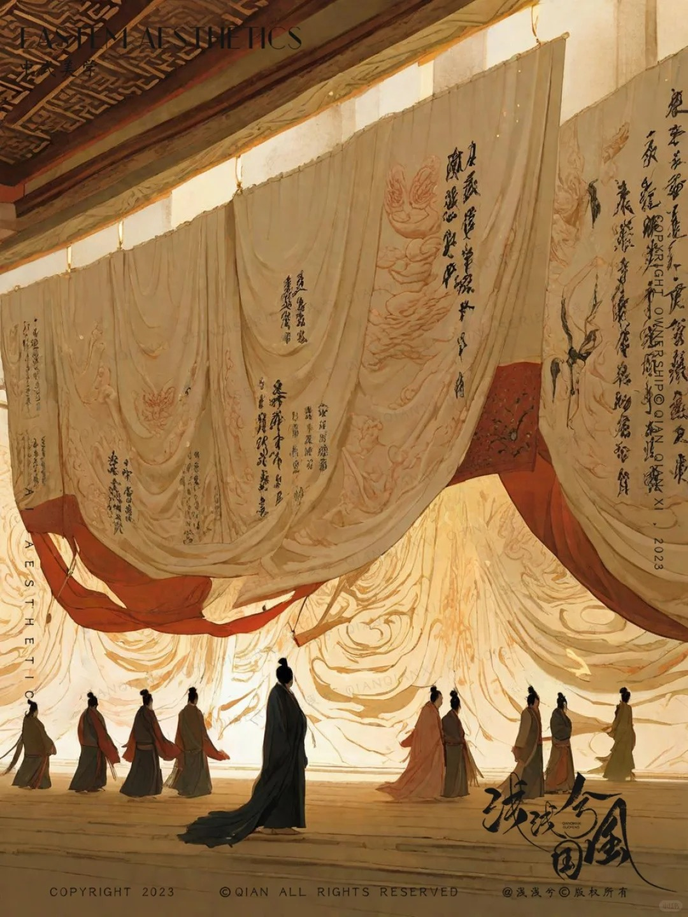
三、整体方案设计
技术栈：
HTML5 +
CSS3（Flex/Grid）+
原生 JS +
Cursor AI 辅助开发
设计理念：
极简东方美学，留白 + 宣纸肌理、低饱和茶色国风配色
五大功能模块：
头部导航
主视觉
产品展示
品牌故事
交互控制模块

Slide 5
四、详细设计实现
页面布局：头部→主视觉 Banner→产品区→品牌故事→页脚
视觉配色：宣纸米白底、茶色主色调、淡杏装饰色，半透卡片分层
核心交互
分类筛选：点击切换渲染对应产品
平滑滚动：导航锚点跳转
按钮 hover 动态反馈
数据结构：分类数组、文创产品数组存储页面展示内容

Slide 6
四、详细设计实现
页面布局：头部→主视觉 Banner→产品区→品牌故事→页脚
视觉配色：宣纸米白底、茶色主色调、淡杏装饰色，半透卡片分层
核心交互
分类筛选：点击切换渲染对应产品
平滑滚动：导航锚点跳转
按钮 hover 动态反馈
数据结构：分类数组、文创产品数组存储页面展示内容

Slide 7
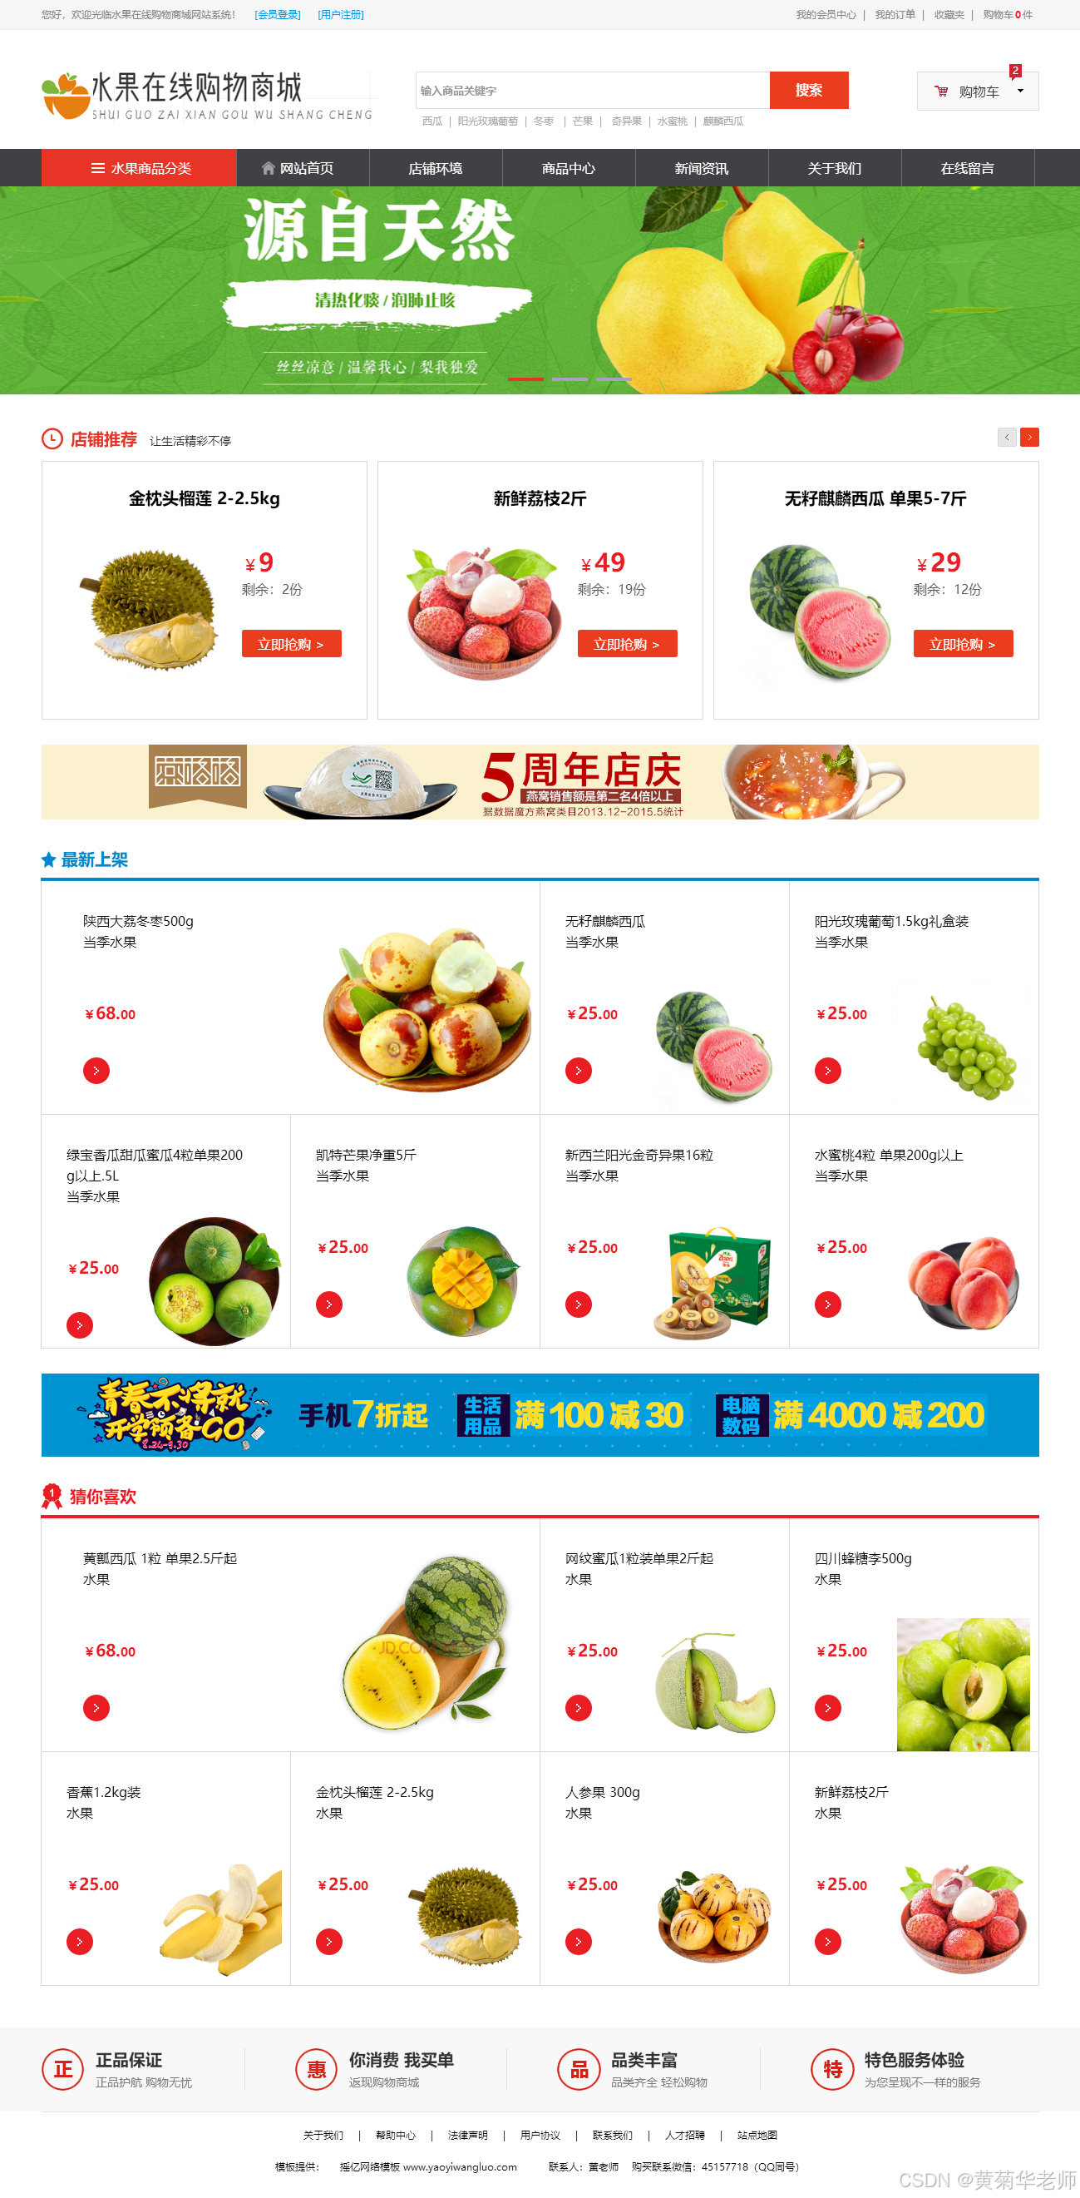
四、详细设计实现
页面布局：
头部→主视觉 Banner→产品区→品牌故事→页脚
视觉配色：宣纸米白底、茶色主色调、淡杏装饰色，半透卡片分层
核心交互
分类筛选：点击切换渲染对应产品
平滑滚动：导航锚点跳转
按钮 hover 动态反馈
数据结构：分类数组、文创产品数组存储页面展示内容

Slide 8
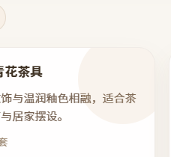
四、详细设计实现
页面布局：头部→主视觉 Banner→产品区→品牌故事→页脚
视觉配色：
宣纸米白底、茶色主色调、淡杏装饰色，半透卡片分层
核心交互
分类筛选：点击切换渲染对应产品
平滑滚动：导航锚点跳转
按钮 hover 动态反馈
数据结构：分类数组、文创产品数组存储页面展示内容

Slide 9
四、详细设计实现
页面布局：头部→主视觉 Banner→产品区→品牌故事→页脚
视觉配色：宣纸米白底、茶色主色调、淡杏装饰色，半透卡片分层
核心交互
分类筛选：点击切换渲染对应产品
平滑滚动：导航锚点跳转
按钮 hover 动态反馈
数据结构：分类数组、文创产品数组存储页面展示内容

Slide 10
四、详细设计实现
页面布局：头部→主视觉 Banner→产品区→品牌故事→页脚
视觉配色：宣纸米白底、茶色主色调、淡杏装饰色，半透卡片分层
核心交互
分类筛选：点击切换渲染对应产品
平滑滚动：导航锚点跳转
按钮 hover 动态反馈
数据结构：分类数组、文创产品数组存储页面展示内容

Slide 11
四、详细设计实现
页面布局：头部→主视觉 Banner→产品区→品牌故事→页脚
视觉配色：宣纸米白底、茶色主色调、淡杏装饰色，半透卡片分层
核心交互
分类筛选：点击切换渲染对应产品
平滑滚动：导航锚点跳转
按钮 hover 动态反馈
数据结构：分类数组、文创产品数组存储页面展示内容

Slide 12
四、详细设计实现
页面布局：头部→主视觉 Banner→产品区→品牌故事→页脚
视觉配色：宣纸米白底、茶色主色调、淡杏装饰色，半透卡片分层
核心交互
分类筛选：点击切换渲染对应产品
平滑滚动：导航锚点跳转
按钮 hover 动态反馈
数据结构：分类数组、文创产品数组存储页面展示内容

Slide 13
四、详细设计实现
页面布局：头部→主视觉 Banner→产品区→品牌故事→页脚
视觉配色：宣纸米白底、茶色主色调、淡杏装饰色，半透卡片分层
核心交互
分类筛选：点击切换渲染对应产品
平滑滚动：导航锚点跳转
按钮 hover 动态反馈
数据结构：分类数组、文创产品数组存储页面展示内容

Slide 14
五、功能测试
全部测试用例执行通过，核心验证点：
页面加载正常，手机 / 平板 / 电脑自适应无错乱
导航、按钮平滑跳转功能正常
四大产品分类筛选精准匹配商品
弹窗、按钮交互反馈完整
结论：页面全部功能满足前期需求标准

Slide 15
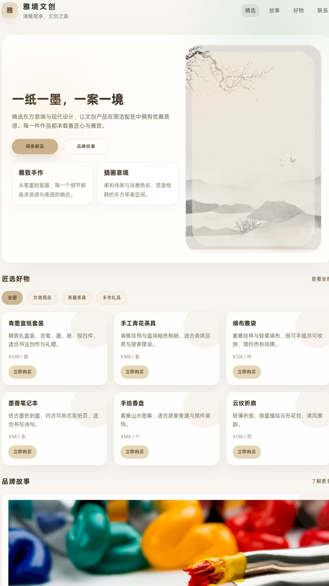
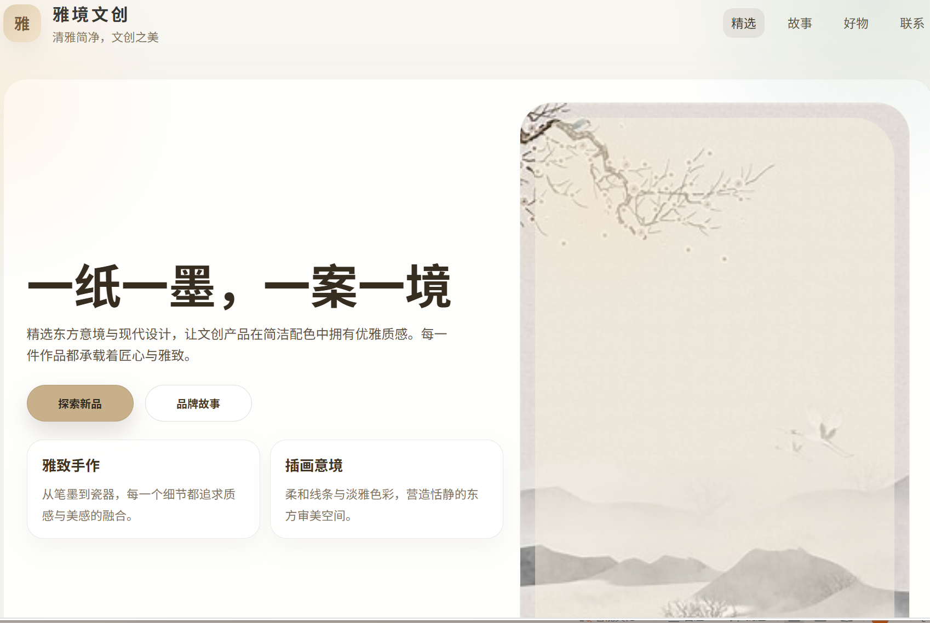
六、项目成果展示
（移动端单页网站）
可直接运行国风文创单页网站
统一国风视觉，完整交互逻辑
项目亮点：轻量化原生前端开发、AI 辅助提升编码效率、完整标准化开发流程
pc端单页网站

Slide 16
七、项目不足与优化方向
现有缺陷
购买按钮仅展示，无购物下单流程
产品数据硬编码，不方便后期维护
页面动画效果单一，缺少滚动入场动画
品牌故事板块内容单薄
后续改进方案
对接后端接口分离数据、
新增购物车、
使用 Intersection Observer 添加滚动动画、
扩充品牌文化内容

Slide 17
致谢 & 结束
感谢陈一航老师的指导，感谢组员通力配合。
本次实习我们完整实践前端开发与 AI 辅助编程，积累团队项目实战经验。
感谢各位老师同学聆听，恳请指正！

